Slide 1
111學年度防災演練 宣導資料

Slide 2
國民小學各階段防災素養

Slide 3
幼兒園防災素養

Slide 4
影片介紹~地震了怎麼辦
https://www.youtube.com/watch?v=3oXHjFCPUMk

Slide 5
111年國家防災日 地震避難掩護正式演練
行政院推動「國家防災日」「全國學生地震演習」
參加人員：全校(教職員工生)
實施時間：111年9月21日(三)上午9時21分
一分鐘內所有參與者完成地震避難掩護動作
(趴下、掩護、穩住3個要領）

Slide 9
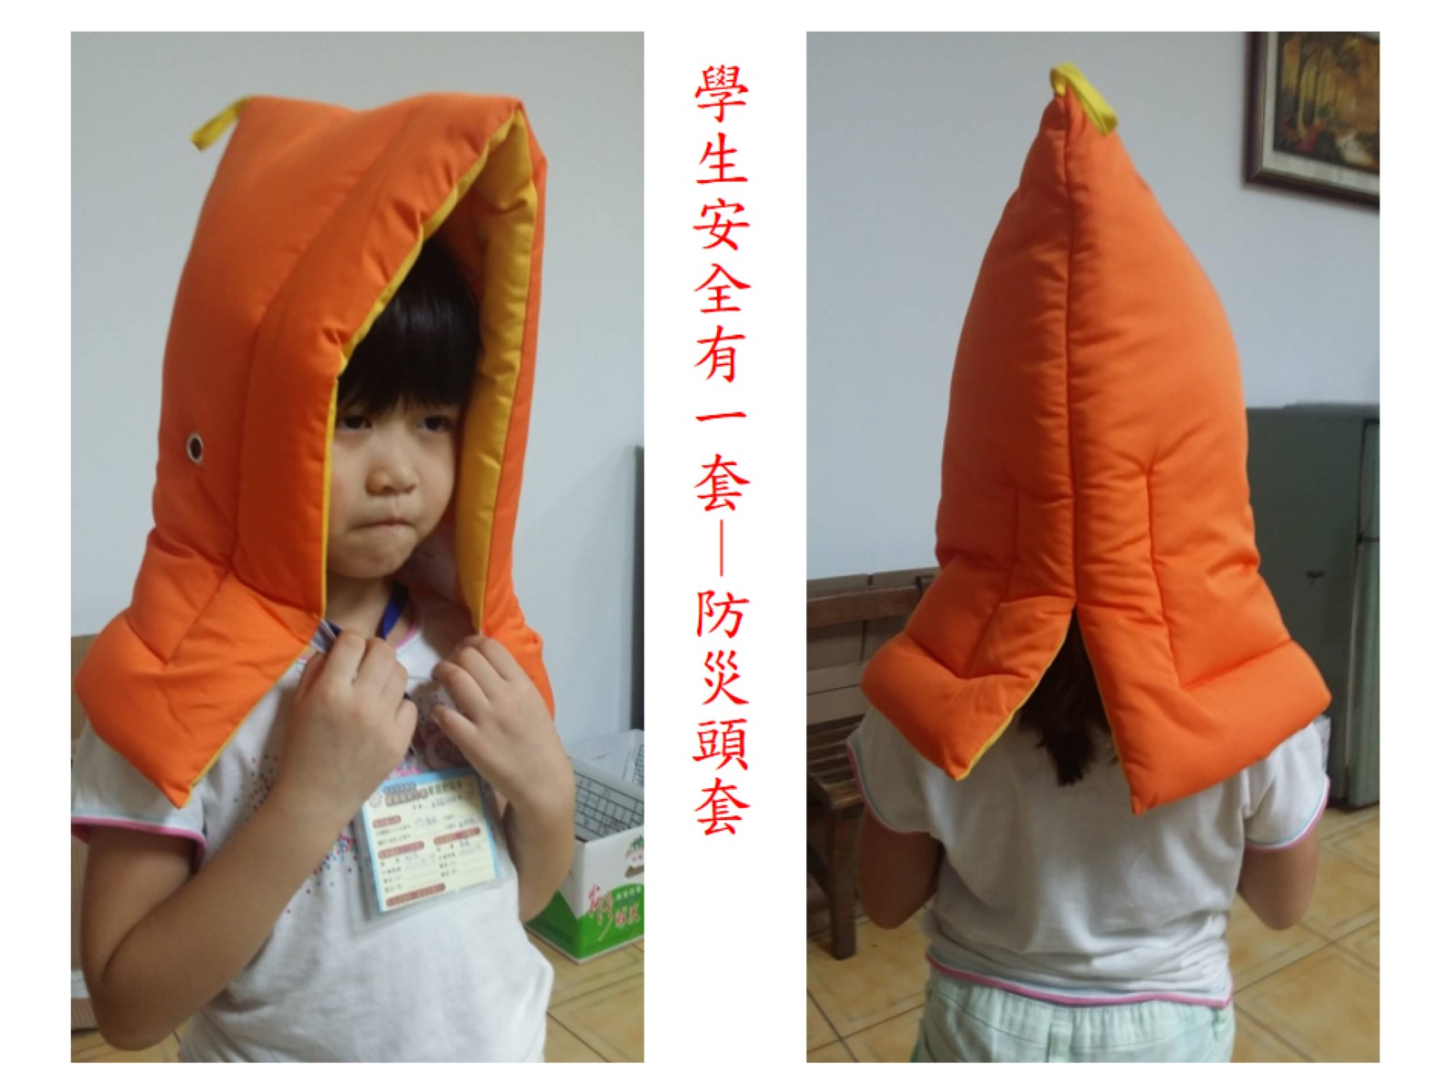

Slide 10
抓住桌腳

Slide 13
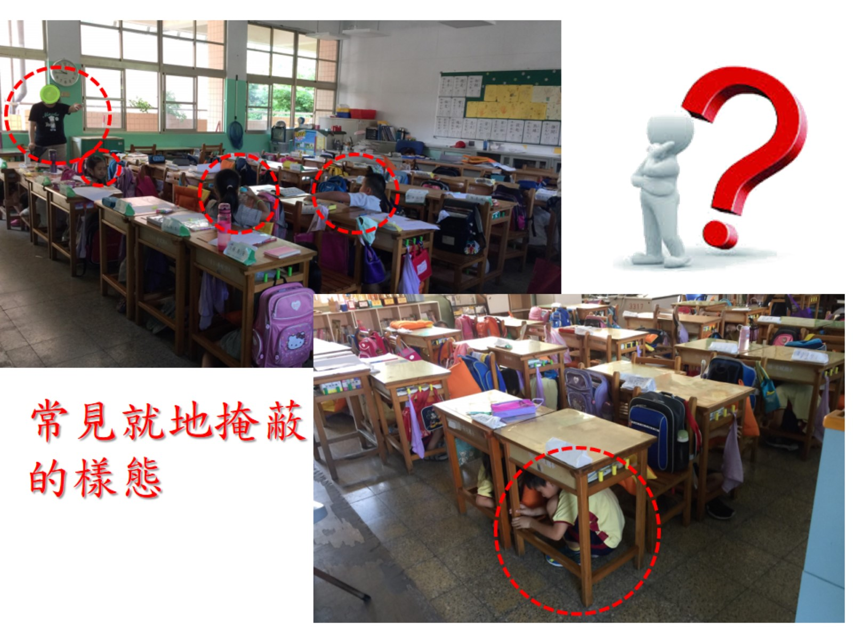

Slide 14
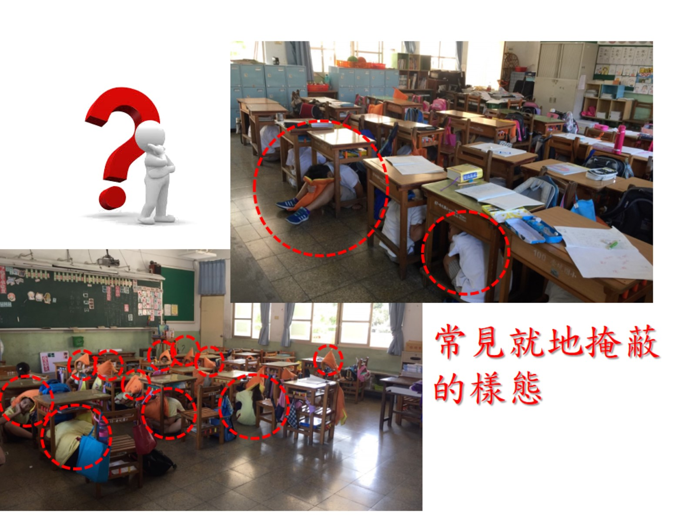

Slide 15
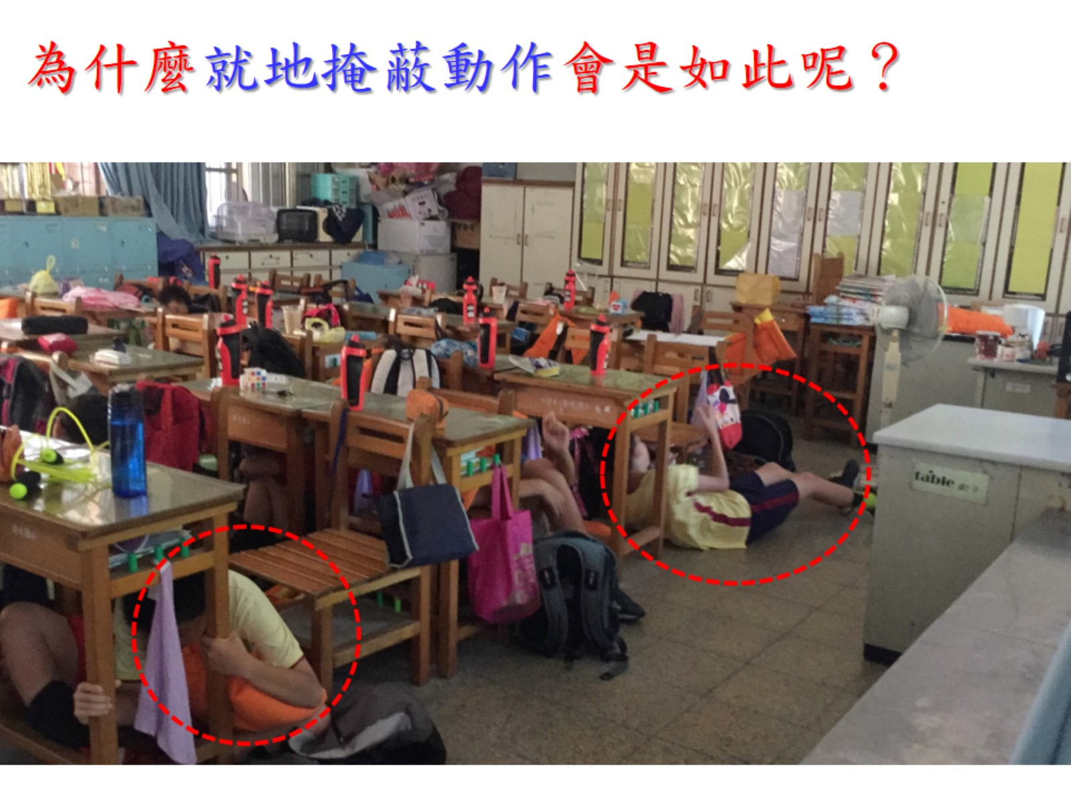

Slide 16
防災演練重點
★因應新冠肺炎疫情避免群聚，此次演練著重教室內就地掩蔽動作
★請各班老師利用時間配合此份PPT講解趴下、掩護、穩住三項動作的要領
★9月21日9點21分聽到廣播發報地震警報時，各班老師帶領學生就地掩蔽，確實做好趴下、掩護、穩住三步驟，等待統一廣播再行自由活動

